Slide 1
Методическая тема: «Исследовательская деятельность краеведческой направленности на уроках литературы, русского языка и во внеурочной работе»
Теплова Галина Валерьевна – учитель русского языка и литературы
МБОУ «СОШ с.Максимовка Базарно-Карабулакского муниципального района Саратовской области»

Slide 2
Чувство Родины нужно заботливо взращивать, прививать духовную оседлость. Если не будет корней в родной местности, в родной стороне - будет много людей, похожих на иссушенное растение перекати-поле. Лихачев Д.С.

Slide 3
ЗАДАЧИ:
Формирование навыков исследовательской деятельности посредством краеведческой работы с целью нравственного, духовного воспитания, приобщения к культуре и истории родного края.

Slide 4
Практические цели:
Сбор и систематизация краеведческого материала в форме исследовательских проектов, презентаций, творческих отчётов, альбомов;
Использование собранного материала на уроках литературы, русского языка в качестве дополнительного источника информации;
Организация и проведение внеклассных мероприятий краеведческой направленности.

Slide 5
Человеку очень важно ощущать себя звеном в цепи поколений, в цепи жизни. Надо только воспитать в подрастающем гражданине эту потребность видеть себя как продолжателя дела своего поколения, своей семьи, своего отца. Необходимо объяснить, растущему человеку, что его жизнь - маленькая частица жизни фамилии, рода, страны, мира.

Slide 6
Собранный материал.
Альбом «Возникновение села Максимовка и его названия»
Поэтическая презентация «Легенда о Максимовке».
Альбом «Как жили наши предки» о семейном укладе в деревенском доме.
«История церкви Покрова и её трагической гибели».
Презентации «Герой Советского Союза Маркелов» и «Герой Советского Союза Казаков» о героях односельчанах.
Презентация «Детство, опалённое войной» – о детстве односельчан в годы Великой Отечественной войны.
Творческий отчёт «Родная школа глазами двух поколений» – об истории создания первой Максимовской школы, её учителях, учениках в сравнении с сегодняшней школой и её коллективом

Slide 7
Методы работы:
Для создания альбомов ребята встречались со старожилами села, записывали их рассказы о прошлом. Фотографии находили в фотоальбомах жителей села. В некоторых случаях включались в переписку с родственниками с целью уточнения данных и получения интересующих сведений.

Slide 8
Ребёнку важен результат. Обязательно подвожу итоги всех творческих конкурсов, исследовательских проектов, конкурсов презентаций.
Призёры научно-практической конференции «Саратов изначальный».
Исследовательская работа «История возникновения названия города Саратов».

Slide 9
Конкурс исследовательских проектов «Краеведение на уроках литературы, истории, русского языка»
Представлено было семь работ.
Победитель конкурса – Беспалов С. 11 класс.

Slide 10
С учениками готовим и проводим устные журналы об истории родного края для младших школьников.

Slide 11
Использование на уроках литературы.
Использую собранный материал в качестве дополнительного источника информации. Например, при изучении литературы о Великой Отечественной войне ввожу в композицию урока материал о Героях Советского Союза - односельчанах. И тогда прочитанные произведения становятся ближе. Презентации «Они ковали Победу в тылу», «Детство, опалённое войной» можно применить как вступление на уроках по изучению военной лирики.
Урок по лирике военной поры.

Slide 12
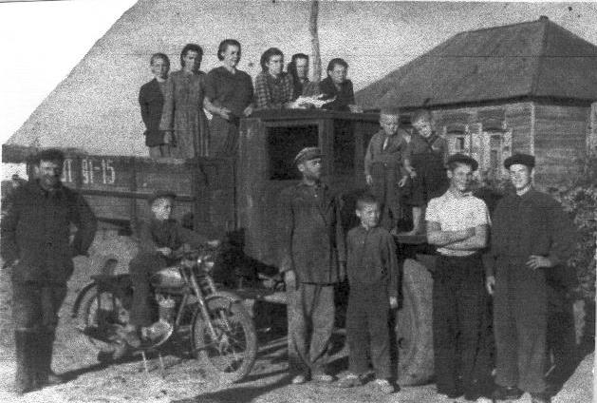
Использование на уроках литературы.
На перекрёстке истории и судеб.
Материалы альбома «Становление советской власти в Максимовке»
ввожу в урок по истории создания романа А.Шолохова «Тихий Дон». История оживает в лицах односельчан, и далёкое прошлое становится понятнее.

Slide 13
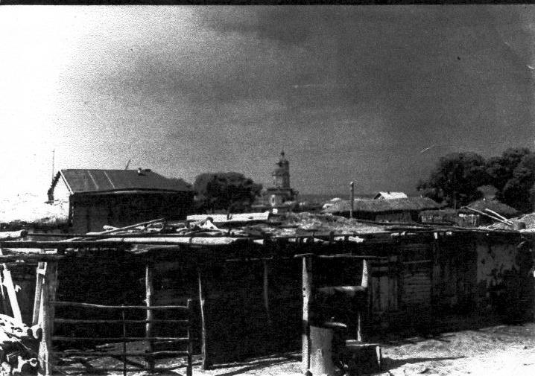
Использование на уроках литературы.
При изучении повести А.С.Пушкина «Капитанская дочка» можно вспомнить об образовании с.Максимовка, т.к. возникло оно, согласно собранным материалам, после разгрома войска Пугачёва. (вторая половина века)

Slide 14
Использование на уроках литературы.
История образования избы-читальни и первой школы может звучать в средних классах. Например, на уроке по рассказу В.Распутина «Уроки французского», в 6 классе при изучении стихотворений Н.А.Некрасова «Школьник», «Крестьянские дети».

Slide 15
На уроке русского языка использую тексты.
Как учитель-практик я вижу, что целенаправленное, систематическое использование краеведческих текстов на уроках русского языка позволяет повысить уровень коммуникативной культуры учащихся. Я стараюсь не только дать готовый материал об истории родного края в форме диктанта, орфографической разминки, карточек, но и побуждать детей к созданию своих оригинальных историй. Таким образом, текст, являясь неформальной единицей обучения языку, литературе, становится важнейшим средством воспитания.

Slide 16
Тонкости.
Но это скорее исключение, чем правило. Применять краеведческий материал надо умеренно, перепроверять факты, имена, даты. Обязательно оговариваться о том, что материал собран учениками, составлен по воспоминаниям односельчан.
Мной разработан урок русского языка в 6 классе на тему «Склонение порядковых числительных». Весь материал урока краеведческого характера. (Благо, порядковых числительных в истории села достаточно)

Slide 17
Фрагмент урока
6 класс.
Русский язык.

Slide 18
Фрагмент урока русского языка в 6 классе на тему «Склонение порядковых числительных»
Цели: 1. Сформировать умение склонять порядковые числительные;
2.Развивать речевую компетенцию в использовании числительных в речи;
3.Воспитывать патриотизм на примере истории родного края.
Оборудование: 1.Альбом с материалами по истории села
2.Таблица «Склонение числительных» 3.Сигнальные карты (Ц, Д, С)
4.Индивидуальный раздаточный материал.

Slide 19
Постановка целей:
Наш урок посвящён истории села Максимовка от его возникновения до наших дней. В ходе урока вы должны правильно склонять числительные, быть внимательными и аккуратными.
История села родного овеяна легендами,
Творилась издавна она отцами и прадедами…

Slide 20
Работа в парах
Списать, заменить цифры словами. Выделить окончания порядковых числительных.
В 1917 году до сельчан дошли вести о революции. В 1922 году в Максимовке вспыхнуло восстание кулаков. Оно было подавлено красноармейцами. Первым председателем сельсовета стал Корней Степанов.

Slide 21
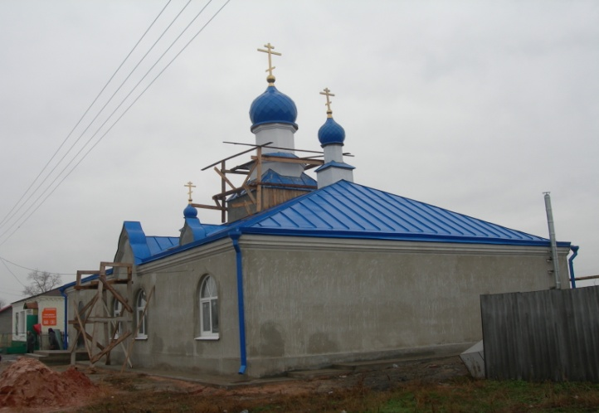
Работа в группах: Прочитайте текст по цепочке, правильно склоняя числительные.
Вы, ребята, стали свидетелями исторического события для села осенью года. Какого?
Церковь Покрова была поставлена в 19 веке.
Лес для неё переправили по Терешке и волокушами привезли в село. В 2000 шагах жил батюшка Розов. На месте дома Осиповых около 5 лет была лавка. В 1824 году снесли колокольню. Колокол пропел ещё 3 раза и рухнул на землю. Затем там был склад зерна, библиотека, клуб. Летом 2006 года село утратило деревянную церковь навсегда.

Slide 22
Исследовательская работа.
Домашнее задание:
Провести исследовательскую работу и вставить числительные в текст.
«Моё село сегодня».
Сейчас в Максимовке проживает___ человек. В средней школе работает ______ педагогов, и учится_____школьников. Детский сад посещает _____ малышей. В Максимовке есть амбулатория, отделение скорой помощи, дом культуры, библиотека. В селе ___ магазинов, почта, молельный дом, на котором осенью _____ года возведены купола. ___фермерских хозяйства обрабатывают землю и выращивают зерно. Моё село живёт и развивается.

Slide 23
Итог выступления.
Участие обучающихся в исследовательской деятельности по истории родного края свидетельствует об интересе подрастающего поколения к культуре предков, расширяет кругозор, даёт возможность совершенствования собственной речи.
А главное, дети не станут Иванами, не помнящими родства.

Slide 24
Источники изображений
http://psychology.careeredublogs.com/files/2010/02/school.jpg
http://www.grafamania.net/uploads/posts/2008-08/1219611582_7.jpg
http://88.198.21.149/images/photoframes/2010/6/02/17/55/g2IP8mW0czgiqFNweb.jpg

